Slide 1
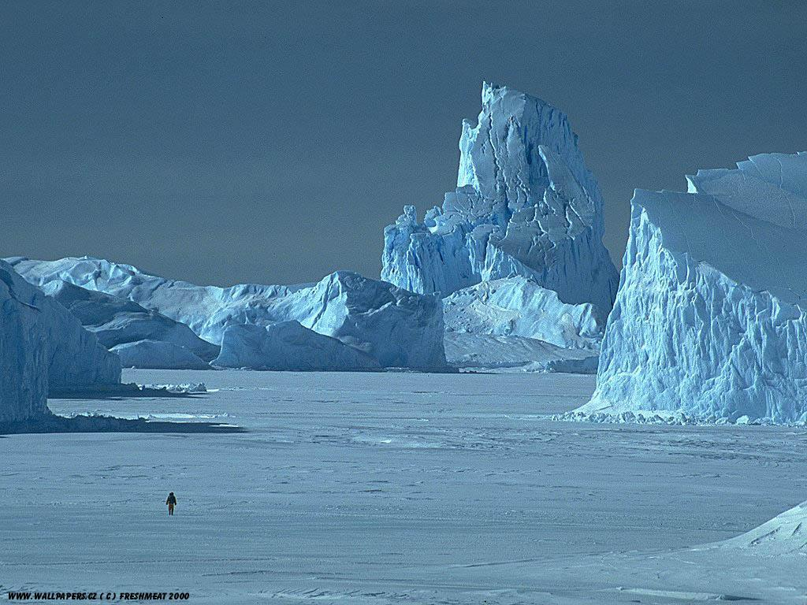
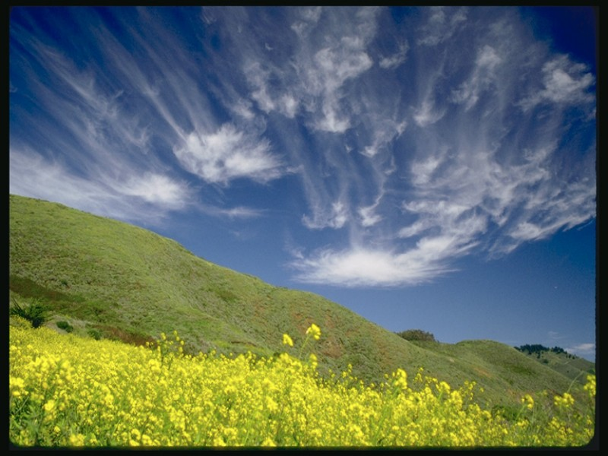
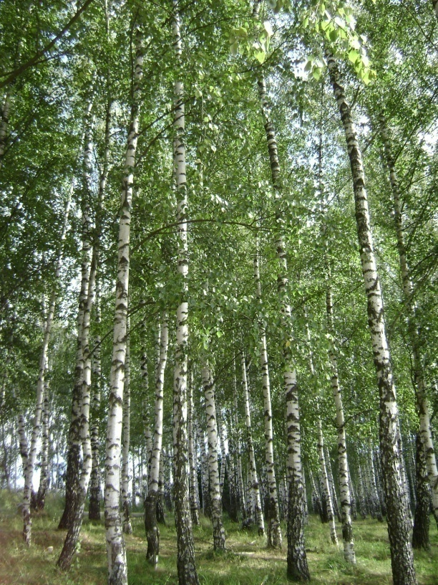
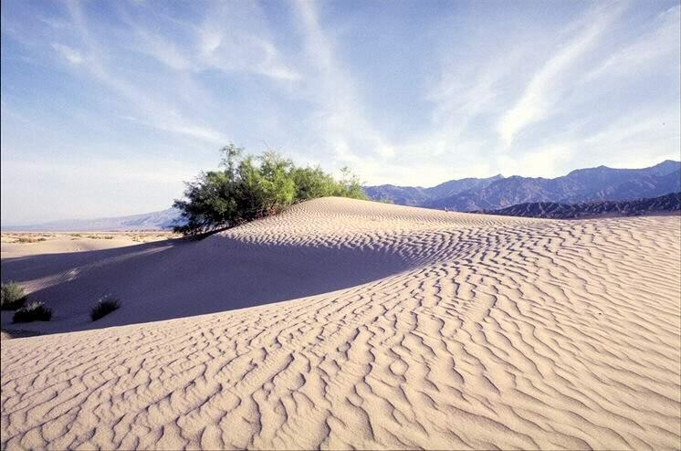
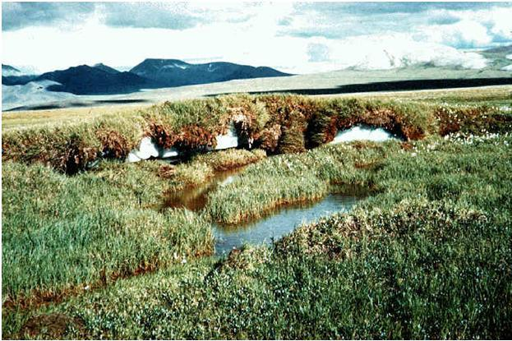
Природные зоны России

Slide 3
Отправляемся в путешествие…
Отгадай-ка
Размышляй-ка
Выбирай-ка
Соображай-ка
Подумай-ка

Slide 4
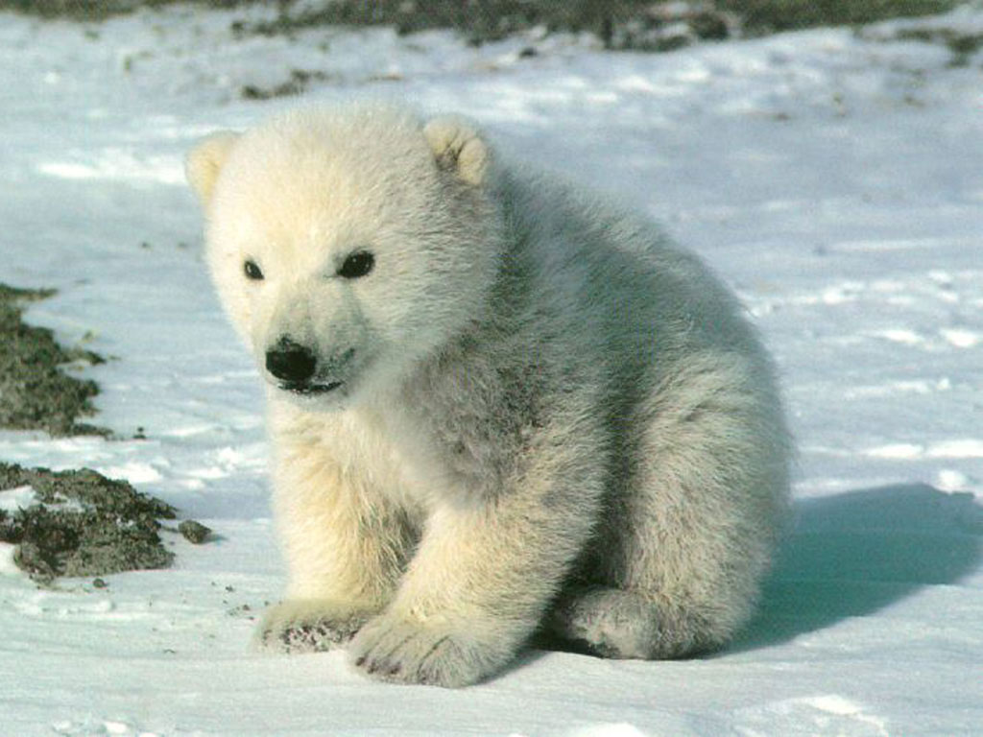
Размышляй-ка
Северное сияние
Арктическая пустыня
Тюлень
Гагарка
Белый медведь
Ледяная зона
Арктика

Slide 5
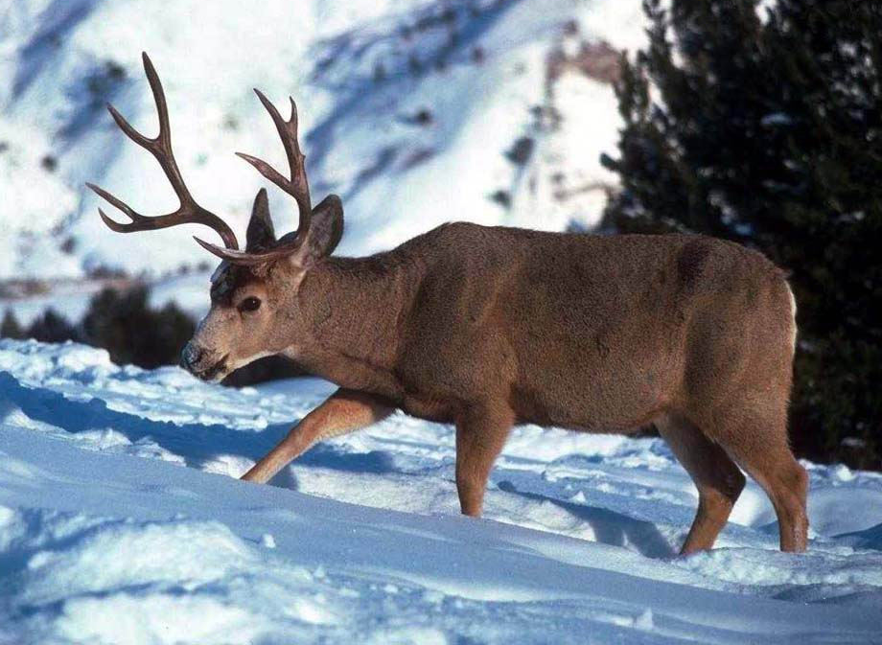
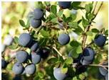
Размышляй-ка
Избыточная влажность
Северный олень
Полярная ночь
Голубика
Вечная мерзлота
Много болот
Тундра

Slide 6
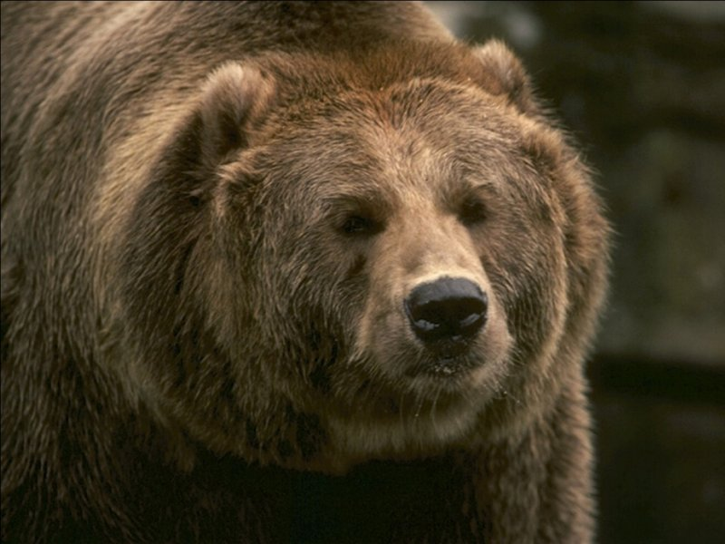
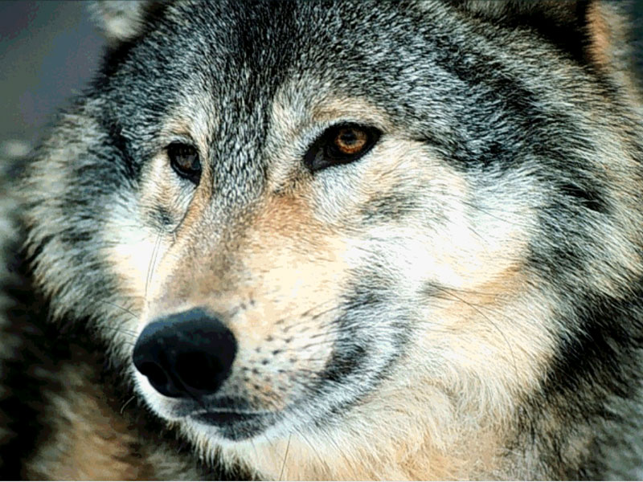
Размышляй-ка
Лёгкие планеты
Бурый медведь
Много тепла, света и влаги
Кладовая природы
Берёзы, сосны, дубы
Источник древесины
Лес

Slide 7
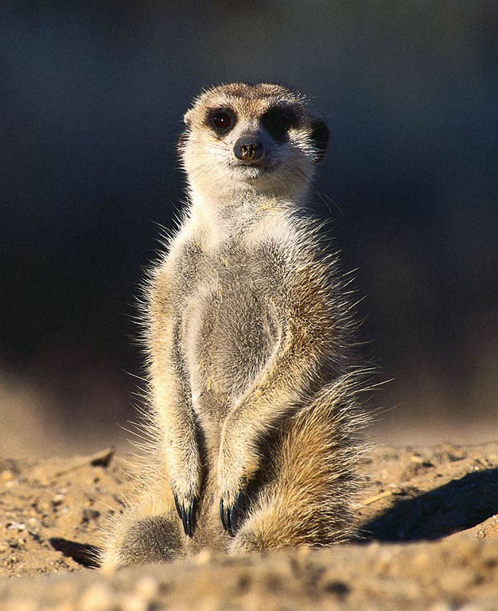
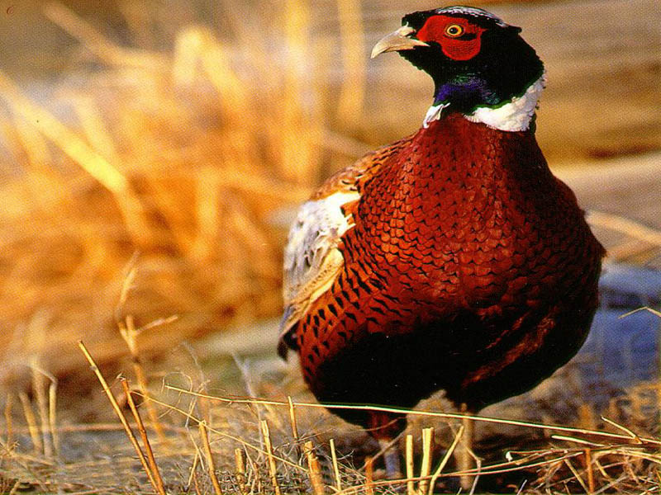
Размышляй-ка
Суховеи
Ковыль
Дрофа
Засушливое продолжительное лето
Плодородные почвы
Суслик
Степь

Slide 8
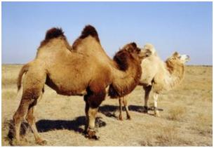
Размышляй-ка
Жаркое солнце
Верблюды
Не бывает дождей
Верблюжья колючка
Тушканчик
Сайгак
Ящерицы
Пустыня

Slide 9
Отгадай-ка
1
Растения
2
Под нежник
4
овыль
3
Яг ль
5
Лишайн к
7
Г лубика
иственница
6
Коло няк
8
Ду
9
Б рёза
10
кация

Slide 10
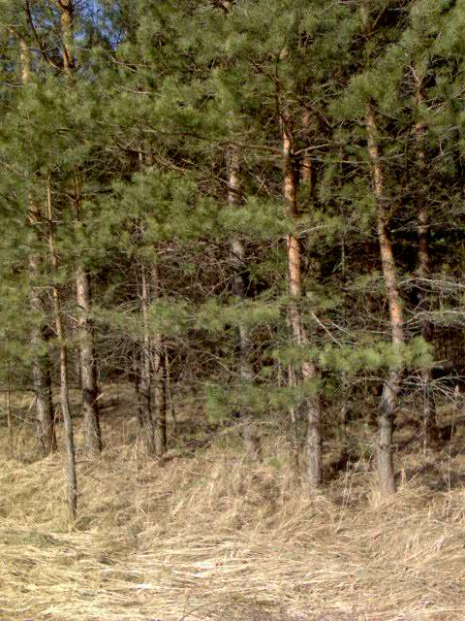
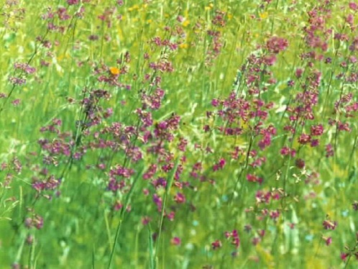
Выбирай-ка
Тундра
Степь
Лес
Чайка
Верблюд
Волк
Суслик
Сайгак
Тюлень
Олень
Лось
Дрофа
Кедровка
Морж
Корсак
Кабан
Кречет
Песец
Хомяк
Арктика
Пустыня

Slide 11
Подумай-ка
Рыба
Белый медведь
Водоросли Рачки
Голубика
Северный олень
Волк
Осина
Заяц
Лисица
Ковыль
Мышь
Змея
Орёл

Slide 12
Соображай-ка
о
М
л
Суховеи это –
Смешанный лес это –
Северное сияние это –
о
ы
Положительные и отрицательные стороны разных климатических зон
Назовите виды пустынь
Назовите этажи леса
ц
д
Почему образуются болота в тундре?
Растения тундры низкорослые потому что…

